Slide 1
Ingeniería Web

Slide 2
Ingeniería Web
Los sistemas y aplicaciones basados en Web (WebApps) ofrecen un complejo arreglo de contenido y funcionalidad.

Slide 3
Ingeniería Web (IWeb)
La Iweb es el proceso con el que se crean WebApps de alta calidad.
No es un clon perfecto de la ingeniería de software.
Acentúa actividades técnicas y administrativas similares.
Existen sutiles diferencias en la manera en como se dirigen dichas actividades, pero el método primordial dicta un enfoque disciplinado para el desarrollo de un sistema

Slide 4
Ingeniería Web
¿Se pueden aplicar principios, conceptos y métodos de la ingeniería de software al desarrollo Web?
¿Qué ocurre si persiste un enfoque sin disciplina?

Slide 5
Atributos de los Sistemas y Aplicaciones Basados en Web

Slide 6
Atributos de los Sistemas y Aplicaciones Basados en Web
Intensidad de red
  Internet, intranet…
Concurrencia
Carga impredecible
Desempeño
  Espera prolongada
Disponibilidad
  24/7/365
Gobernada por los datos
  Texto, gráficos, audio y video
Sensibilidad al contenido
  Calidad y naturaleza estética

Slide 7
Atributos de los Sistemas y Aplicaciones Basados en Web
Evolución contínua
  Análogo a la jardinería
Inmediatez
  Poner software en el mercado rápidamente
Seguridad
Estética
  Presentación y disposición de los elementos

Slide 8
Categorías de Aplicaciones
Informativo
  Contenido de sólo lectura
Descarga
Personalizable
Interacción
  Cuartos de charla, tableros de anuncios o mensajería instantánea
Entrada del usuario
  La entrada con base en formularios…
Orientada a transacciones
  Realizar pedidos
Orientada a servicios
  Asesoría en trámites
Portal
  Canaliza al usuario hacia otros servicios web
Acceso a una base de datos
Almacén de datos
  Colección de grandes bases de datos

Slide 9
Estratos de la Ingeniería de WebApp
Modelos de Proceso
  Los modelos de procesos IWeb adoptan la filosofía de desarrollo ágil
  Reducir el ciclo de desarrollo
Métodos de IS
    Conjunto de labores técnicas para construir una WebApp de alta calidad
Herramientas y Tecnología

Slide 10
Estratos de la Ingeniería de WebApp
Proceso
  A pesar de la rapidez de los ciclos de desarrollo es importante que:
    Adopte el cambio
    Aliente la creatividad y la independencia del equipo de desarrollo y fortalezca la interacción con los accionistas de la WebApp
    Construya sistemas que utilicen pequeños equipos de desarrollo
    Subraye el desarrollo evolutivo o incremental mediante el uso de cortos ciclos de desarrollo

Slide 11
Estratos de la Ingeniería de WebApp
Categorías de Métodos:
  Métodos de comunicación: facilita la comunicación entre ingenieros Web y los demás participantes. Recolección de requisitos. Evaluación de incrementos
  Métodos de análisis de requisitos: proporcionan una base para comprender la función que proporcionará al usuario final y los modos de interacción que cada clase de usuario requerirá

Slide 12
Estratos de la Ingeniería de WebApp
Métodos de diseño: técnicas de diseño que abordan el contenido, la aplicación, la arquitectura de información, …
Métodos de prueba: incorporan revisiones técnicas formales, pruebas de navegación, de seguridad, etc.

Slide 13
Estratos de la Ingeniería de WebApp
Herramientas y Tecnología:
  Descripción de contenido y lenguajes de modelación (HTML, XMIL, etc)
  Lenguajes de programación
  Recursos basados en componentes
  Navegadores, herramientas multimedia, etc.

Slide 14
El Proceso de Ingeniería Web

Slide 15
El Proceso de la Ingeniería Web
Los atributos de los sistemas y aplicaciones basados en Web tienen una profunda influencia sobre el proceso de IWeb que se elija
La inmediatez y la evolución contínua son atributos principales de una WebApp, se debe elegir un modelo de proceso ágil que produzca liberaciones a un ritmo vertiginoso

Slide 16
El Proceso de Ingeniería Web
Definición del Marco de Trabajo
Refinamiento del Marco de Trabajo

Slide 17
El Proceso de Ingeniería Web
Definición del Marco de trabajo
  Cualquiera de los modelos de proceso ágil se pueden aplicar como un proceso Iweb
  La efectividad de cualquier proceso de ingeniería depende de su adaptabilidad
  Antes de definir un marco de trabajo se debe reconocer que:
    Las WebApps con frecuencia se entregan de manera incremental
    Los cambios ocurrirán frecuentemente
    Los plazos son cortos

Slide 18
El Proceso de Ingeniería Web
Definición del Marco de Trabajo
  Actividades involucradas:
    Comunicación con el cliente
      Análisis del negocio: define el contexto empresarial-organizativo para la WebApp
      Formulación: es una actividad de recopilación de requisitos que involucra a todos los participantes
    Planeación
      Se crea el plan de proyecto para el incremento de la WebApp
    Modelado
      Abarca las tareas de análisis y diseño
    Construcción
    Despliegue
      La webApp se configura para su ambiente operativo

Slide 19
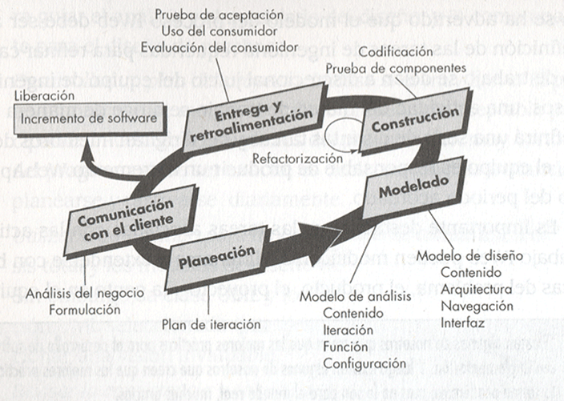
El Proceso IWeb

Slide 20
El Proceso de Ingeniería Web
Refinamiento del marco de trabajo:
  Se ha advertido que el modelo de proceso IWeb puede ser adaptable
  Las tareas asociadas con las actividades del marco de trabajo IWeb pueden modificarse, eliminarse o extenderse con base en características del problema, el producto, el proyecto y la gente en el equipo.

Slide 21
Mejores Prácticas en Ingeniería Web

Slide 22
Mejores Prácticas en Ingeniería Web
Tomar tiempo para entender las necesidades del negocio y los objetivos del producto
Describir como interactuarán los usuarios con la WebApp aplicando un enfoque basado en escenarios
Desarrollar un plan del proyecto

Slide 23
Mejores Prácticas en Ingeniería Web
Utilizar algún tiempo para modelar lo que se construirá
  UML, diagramas de secuencia
Revisar la consistencia y calidad de los modelos
  RTF
Utilizar herramientas y tecnología que permitan construir el sistema con componentes reutilizables
Diseñar pruebas amplias y ejecutarlas antes de liberar el sistema.

Slide 24
Modelado de Análisis
para Aplicaciones Web

Slide 25
Modelado de Análisis para Aplicaciones Web
Un equipo de ingeniería Web debe emprender el modelado de análisis si…
  La WebApp es grande o compleja
  El número de clientes es grande
  El número de ingenieros Web es grande
  Las metas y los objetivos afectarán la línea de referencia del negocio
  El éxito de la WebApp tendrá fuerte conexión con el del negocio

Slide 26
Requisitos para el Análisis de las WebApps
La jerarquía de usuario
Desarrollo de casos de uso
Afinación del modelo de caso de uso

Slide 27
Requisitos para el Análisis de las WebApps
El análisis de requisitos para las WebApps abarca:
  Formulación
  Recopilación de requisitos
  Modelado de análisis

Slide 28
Requisitos para el Análisis de las WebApps
La jerarquía de usuario
  Las categorías de usuarios finales que interacturán con la WebApp se identifican como parte de las tareas de formulación y de recopilación de requisitos
  Cuando el número de usuarios es grande es aconsejable desarrollar una jerarquía de usuarios

Slide 29
Requisitos para el Análisis de las WebApps
Desarrollo de casos de uso
  Conocidos también como “haces de funcionalidad”
  Los casos de uso se desarrollan para cada categoría de usuario descrita en la jerarquía de usuario

Slide 30
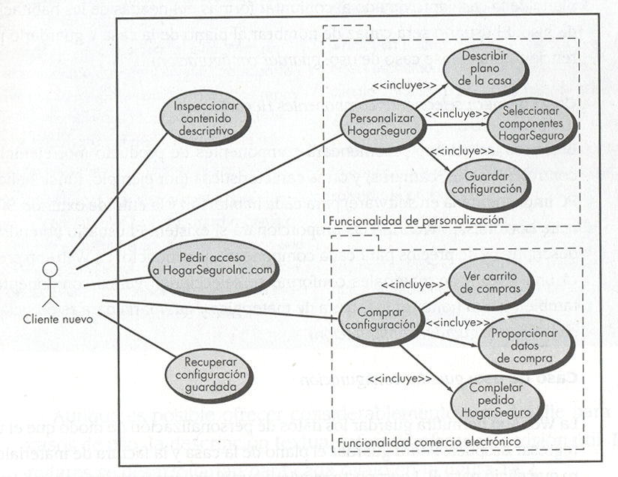

Slide 31
Requisitos para el Análisis de las WebApps
Afinación del modelo de caso de uso
  Los casos de uso se organizan en paquetes funcionales y cada paquete se valora para verificar que es:
    Comprensible
    Cohesivo
    Libremente acoplados
    Jerárquicamente superficial

Slide 32
El Modelado de Análisis para WebApps
Actividades de análisis:
  Análisis de contenido
  Análisis de interacción
  Análisis de funciones
  Análisis de configuración

Slide 33
El Modelo de Contenido
Definición de objetos de contenido
Relaciones y jerarquía de contenido
Clases de análisis para WebApps

Slide 34
El Modelo de Contenido
Definición de objetos de contenido
  El tipo y forma del contenido abarca un amplio espectro de elaboración y complejidad.
  El contenido puede desarrollarse antes de la implementación de la WebApp
  Un objeto de contenido puede ser una descripción textual de un producto…
  Los objetos de contenido se extraen de los casos de uso.

Slide 35
El Modelo de Contenido
Relaciones y jerarquía de contenido
  Una simple lista de objetos de contenido, asociada con una breve descripción de cada objeto
  Diagramas de relación de entidades o árboles de datos

Slide 36
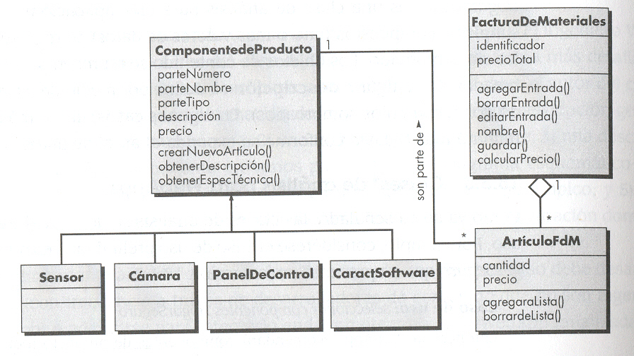
El Modelo de Contenido
Clases de análisis para WebApps

Slide 37
El Modelo de Interacción
A este modelo de interacción lo componen 4 elementos:
  Casos de uso
  Diagramas de secuencia
  Diagramas de estado
  Prototipo de interfaz de usuario

Slide 38
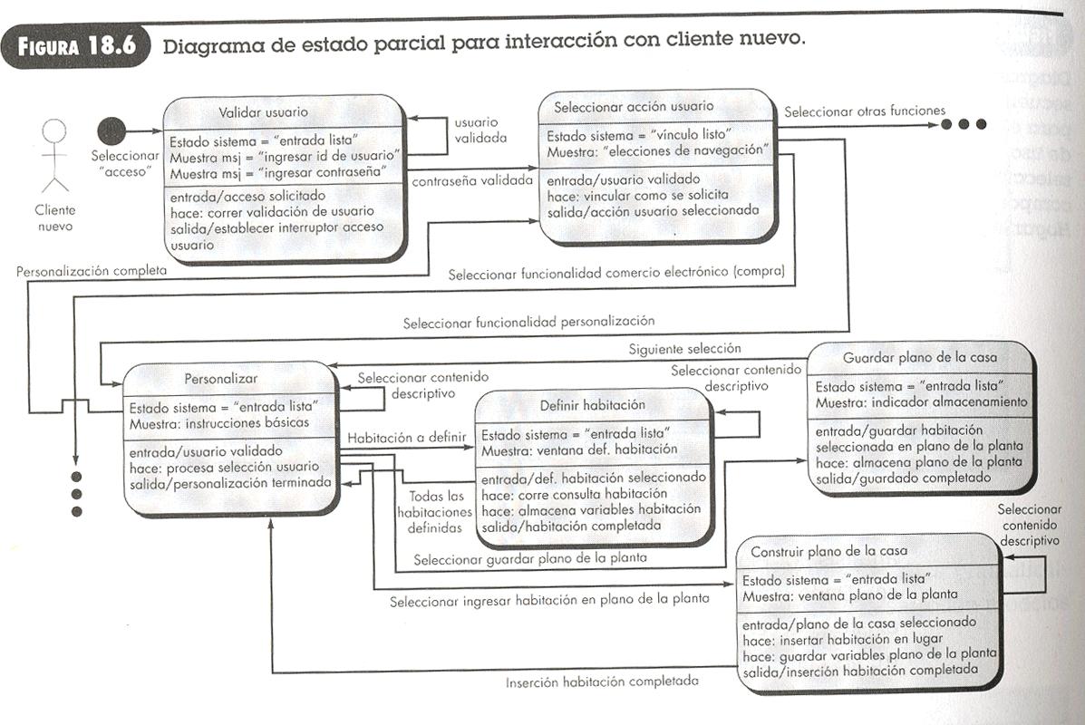

Slide 39
El Modelo Funcional
Aborda 2 elementos de procesamiento de la WebApp y cada uno representa un grado diferente de abstracción de procedimiento:
  1) Funcionalidad observable respecto al usuario
  2) Operaciones dentro de las clases de análisis que implementan comportamientos asociados a la clase

Slide 40
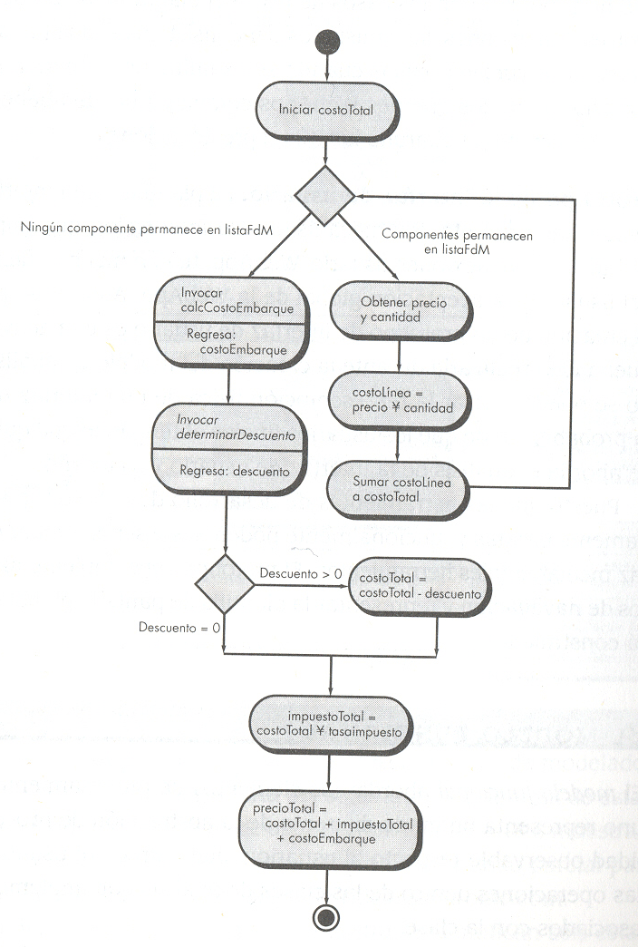

Slide 41
El Modelo de Configuración
En algunos casos, el modelo de configuración no es mas que una lista de atributos tanto del lado del servidor como del lado del cliente

Slide 42
Análisis Relación-Navegación
“La navegación no sólo es la acción de saltar de página a página, sino la idea de moverse a través de un espacio de información”.
El análisis relación-navegación proporciona una serie de pasos de análisis que luchan por identificar relaciones entre los elementos descubiertos como parte de la creación del modelo de análisis

Slide 43
Análisis Relación-Navegación
El enfoque ARN se organiza en 5 pasos:
  Análisis de los participantes
  Análisis de elementos
  Análisis de relaciones
  Análisis de navegación
  Análisis de evaluación

